Slide 1
第9章 系统实施
教学目的：
  掌握MIS计算机可执行模型设计的基本要求
  掌握MIS软件调试与测试的基本方法以及数据准备
  掌握MIS上线、转换的基本方法、管理上准备
  掌握MIS实施文档的基本要求与编写方法
主要内容：
  MIS的计算机可执行模型设计
  数据库的实施与数据装载
  系统转换

Slide 2
9.1 问题的提出
实例
  为何开发的系统难以投入真正的运行？
  ERP系统上线 的困难
系统实施阶段的主要问题
  如何保证所开发的软件具有高质量；
  如何将设计的新系统更快地投入运行；
  如何培训系统用户。
系统实施阶段的任务
  逻辑模型、物理模型 →计算机可运行的模型

Slide 3
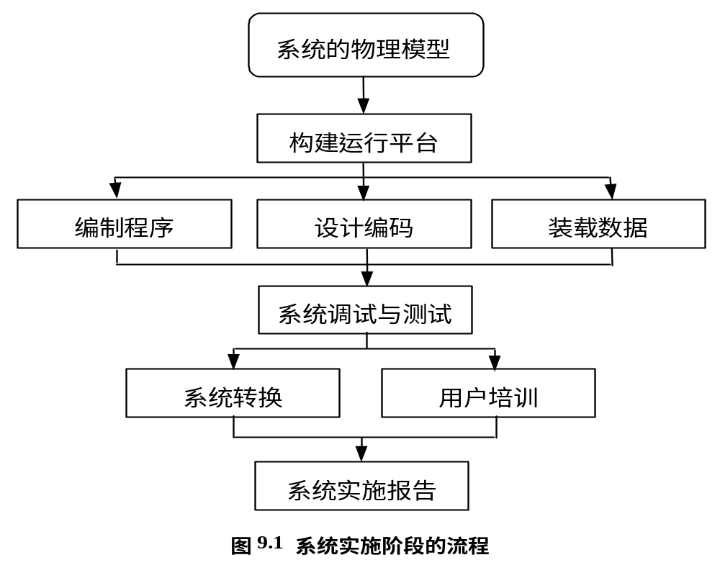
系统实施阶段的流程与主要工作内容

Slide 4
系统实施的主要活动
  程序设计
  系统的验证和确认

Slide 5
9.2 计算机可执行模型的设计
程序设计
  软件重用
    指开发软件的多次重复使用，而不需要修改软件的结构。
      软件重用：以组合(原样重用现有组件)、继承(专门或扩展地重用软件)、设计组件以及编码为基础。
      可重用模块以简单、清晰的接口，尽可能地不依赖其他的模块或数据结构，能够提供一些很通用的功能，以及包括每个模块接口、功能、出错条件等的文档。
    指重复使用软件资源的过程。
      软件资源有产品，也有过程
      分类：产品重用和过程重用。
      内容：可以包括需求规格、体系结构、设计规约、测试用例、源代码乃至可运行代码等。
    目的：提高软件开发速度和软件质量。

Slide 6
    软件重用方式
      源代码重用：
        最低级、最基本的软件重用
        程序员必须充分了解源代码及其接口
      目标代码级重用：
        目前用得最多的软件重用方式
        实现方式：一般以函数库
        优势：由于函数库经过编译，减少了程序员修改代码的危险
        劣势：灵活性降低，无法与数据结合在一起，从而使程序员无法大规模地使用。
        一般的开发语言都支持这种方式

Slide 7
      例如：面向对象程序设计中的软件重用
        类库：经过特定开发语言编译后的二进制码。与函数库的本质区别表现在继承、封装和派生上。类库的出现使大规模的软件重用得以实现，并使软件的重用性及可维护性得到增强。但类库也有受限于开发语言的缺陷。
        组件：具有某种特定功能的软件模块。采用组件开发类似于搭积木，程序员可利用现有的组件，再加上自己的业务规则，完成系统的开发。

Slide 8
  组件
    特征
      功能的有用性
      组件包装的标准性
      易用性
    分类
      通用的基本组件，如数据结构、用户界面元素等；
      领域共性组件，指仅在该应用软件所属领域内经常出现的组件；
      应用专有组件，指仅在该应用软件中出现的特定组件。
    广义上讲，组件可以是需求分析、设计、代码、测试用例、文档或软件开发过程中的其它产品。
    狭义来说，一般指对外提供一组规约化接口的、符合一定标准的、可替换的软件系统的程序模块。通常情况下是指后者。

Slide 9
  软件的可维护性
    可理解性
    可修改性
    可测试性

Slide 10
  程序的质量
    正确性。程序必须能够正确反映实际问题，同时正确处理各种可能发生的意外情况。
    用户满意度。程序应该充分体现对用户的友好性，程序的使用应尽可能符合用户的使用习惯，方便用户的操作，满足用户的要求。
    高效率。程序运行应有效、快速，对于必须实时处理的任务必须能够实时提供结果。
    可移植性。程序应尽可能地符合开放系统要求。
    容错性。

Slide 11
    软件风格的分类
      外部风格：从用户的视角，软件运行时，用户看到的软件，属于动态的，包括：
        屏幕的布局
        颜色
        字体
        提示信息等
        …
      内部风格：从设计者的视角，程序设计时，看到的软件，包括：
        变量的命名：选用合适的常量标识符
        选择有实际含义的标识符
        书写格式：相同
        注释：适当使用
        …

Slide 12
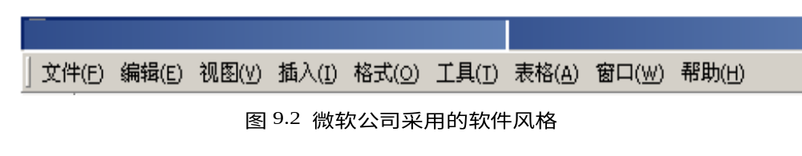
    为什么要定义软件的风格？
      从用户的视角：
      从设计者的视角：
    例：微软公司的软件，其一般风格有哪些？
        统一的安装界面
        统一的提示语言
        统一的操作界面
        …

Slide 13
应用软件的调试与测试
  任务
  目的：保证系统质量的一项重要工作，其目标是发现错误。
  对于应用软件来说，调试和测试不同。
    前者是由程序员自己对设计的程序进行检查的过程
    后者是由程序员之外的人员对程序员设计的程序进行检查的过程。
  局限性：调试与测试只能证明系统有错，而不能证明系统无错，所以任何软件系统都不能保证内部没有错误。

Slide 14
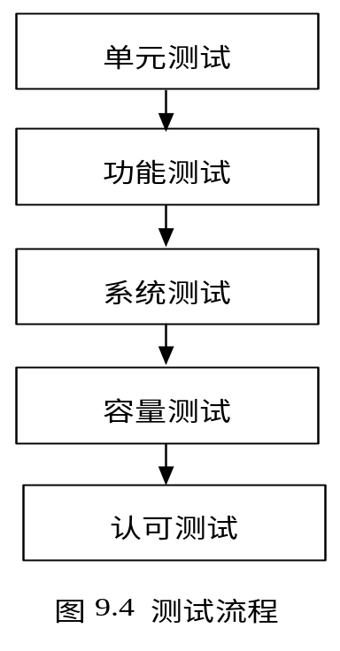
  测试流程

Slide 15
    单元测试
      测试对象：最细粒度的模块测试
      任务：
        测试代码逻辑：选择一个例子，以便执行被测试应用程序组件的每一行代码，找出程序中存在的编程错误。
        检查功能规范：邀请终端用户或具有专业经验的人员参加，保证该部分应用程序具有所有必须的功能。
      目标：告诉程序员哪些程序部分需要改正或改进。

Slide 16
    功能测试
      测试对象：连接系统的各个模块
      任务：按系统的功能设计，测试每一个模块集成为一个实体／对象
      目标：确保系统运行顺利和应用程序各个组件之间的兼容性。

Slide 17
    系统测试：
      测试的对象：所开发的完整的管理信息系统
      任务：将测试的对象放在模拟的产品环境中
      目标：
        保证系统与网络、数据库、硬件和任何其他公司特有平台或环境因素相协调；
        保证整个系统运行是一致的，能满足用户的要求。
      实现方法：至少应有一两个终端用户参与
      注意的问题：
        当系统分为多个子系统时，不能忽视子系统之间的接口测试。
        若新开发的系统与现行系统有数据关联时，也不能忽视。
        系统DFD给出了这种测试的要求。

Slide 18
    容量测试
      测试对象：
      任务：测试应用程序能否维持产品数据容量并且能保持在可以接受的时间限度之内
      目标：确定系统能否处理数据而不会导致系统崩溃或超时，以及当前的硬件配置是否足够支持企业的要求。
      注意问题：
        在测试大容量的数据的同时，必须注意用户并发操作，既要确保用户在使用系统可以访问和修改数据，而不会锁住太多的数据而导致超时或死锁，也要确保允许大量用户同时访问数据。

Slide 19
    认可测试
      认可测试继续测试过程的各个阶段，以确定终端用户是否认可该系统的设计和功能。
      用户参与测试过程是成功开发信息系统的关键
        找出系统程序的功能性问题
        找出界面的问题。
        告诉开发人员应用的处理程序过程与他们的思维方式和处理问题的常规是否一致。
        保证系统的较高的可信度，不断满足用户的期望，并确保系统满足他们的需要。

Slide 20
  测试方法
    静态测试：
      代码审查：
        主要依靠有经验的程序设计人员，根据软件设计文档，通过阅读程序，发现软件错误和缺陷。
        内容：检查代码和设计的一致性；检查代码的标准性、可读性；检查代码逻辑表达的正确性和完整性；检查代码结构的合理性等。
      静态分析
        对程序进行控制流分析、数据流分析、接口分析和表达式分析等。
        静态分析一般由计算机辅助完成，其对象是计算机程序，根据程序设计语言的不同，相应的静态分析工具也就不同。目前，具备静态分析功能的软件测试工具有很多，如Purify、Logiscope、Macabe等。

Slide 21
    动态测试
      白箱测试：
        基本思想：
        1）不考虑系统内部的结构，运行系统，以检查在一定的输入下，系统的输出是否与期望的相同。
        2）在已知系统内部活动方式的假设下，按照程序内部的逻辑结构、逻辑路径和编码结构，设计并执行测试用例的一种测试方法。
        要求：需要运行程序，测试者需要掌握被测程序的内部结构，并能在运行过程中跟踪程序的执行路径。
        方法：根据覆盖准则，设计测试用例，使程序中的每个语句、每个条件分支、每个控制路径都在程序测试中受到检验。

Slide 22
      黑箱测试：
        不仅要完成前者的内容，还要检查输入的数据是如何通过系统内部设定的结构，达到输出的，即要检查输入数据在系统中的轨迹。
        着重于验证软件功能和性能的正确性，其典型测试项目包括功能测试、性能测试、边界测试、余量测试、强度测试等。

Slide 23
    一般在软件粒度越小，就采用白箱测试法，软件粒度越粗，则过渡到黑箱测试法。例如单元测试、功能测试、容量测试应该使用白箱测试法，系统测试应该使用黑箱测试法。

Slide 24
  测试数据的准备
    真实数据：
      采集企业实际运作与管理中发生的若干数据
      数据准备工作量小，但可能由于实际情况，所用的数据未能覆盖企业可能出现的各种情况，从而使得不能全面测试应用软件。
    模拟数据：
      由人自己拟定的，一般由终端用户与系统开发人员一起完成设计。
      人为的设计一些异常情况，以保证测试的完整。
    例：某制造、销售大型装备设备的企业，销售出去的产品发生退货的可能是非常小的，一年内发生的退货低于销售量的千分之一，而该企业一年的销售量也就不超过一万台，因此若采用真实数据，就难以测试系统中退货功能。
  测试数据需要一定的时间跨度。

Slide 25
  导致系统测试失败的原因
    低估了适当的测试所需的时间和费用。
    项目开发小组没有制定适当的测试计划。
    用户对测试的参与不够。
    开发人员不能提供合适的测试结果让管理人员检查。

Slide 26
  测试的基本原则
    尽可能由用户或其他人员来测试。
    测试用例设计中，不仅要有合理的输入数据，还要有不合理的输入数据。
    测试用例设计中，不仅要有确定的输入数据，而且要有确定预期输出的详尽数据。
    除了检查系统是否完成了应该完成的工作，还要检查系统是否做了不应做的工作。
    保留全部测试用例，并作为系统的组成部分之一。
    系统中存在错误的概率与在该部分已发现的错误数成正比。

Slide 27
  测试计划
    主要内容：制定测试的标准、确定测试的范围和内容、测试的种类（指明是进行单元测试、功能测试还是系统综合测试）、测试活动安排、测试数据的准备、测试方法、所需要的设备器材和机构人员。
    系统测试说明
功能名称
功能描述
测试内容
输入
输出
测试结果
…
…
…
…
…
…

Slide 28
9.3 数据库的实施与数据装载
数据库的实施
  创建数据库
  数据库模拟
  编制与调试和试运行部分应用程序
数据装载
  编码：根据编码模型，给出了编码。
  静态数据的装载
  系统初始状态数据的装载：要确定新系统正式投入运行的时间，并在这个时间点完成相关的盘点，以获得准确的数据。

Slide 29
9.4 MIS转换
目的
  新系统调试完成后，就可以替代原系统
内容
  新系统与原系统的切换；
  数据的整理和录入；
  人员、设备、组织机构的改造和调整；
  把原系统的文件转换成新系统的文件；
  有关资料档案的建立和移交。
转换方法（后页）

Slide 30
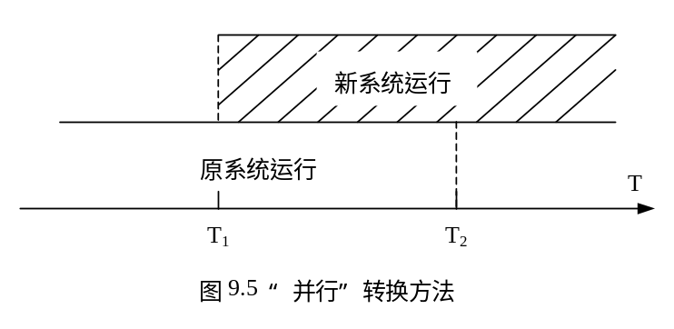
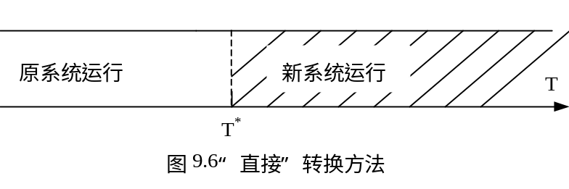
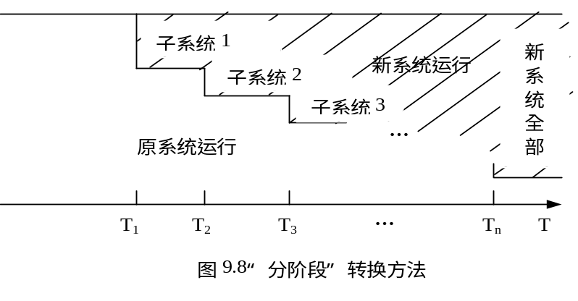
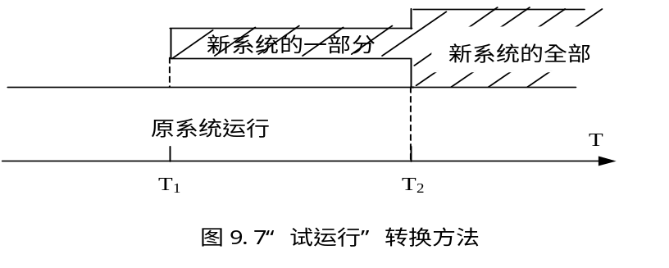
系统转换的方法 、风险及规避

Slide 31
9.5 实施阶段的文档
作用
种类
  程序设计手册
    系统采用的术语
    系统功能描述
    系统开发最小平台
    系统覆盖的流程
    系统的全局变量
    程序清单
    每个功能的描述，包括功能标识符、功能的描述、输入输出数据表、主要变量、算法描述
    系统共享数据，包括程序设计中技术要求的共享数据
    系统接口的实现

Slide 32
  用户操作手册
    概况：描述系统的基本信息，例如系统覆盖的工作范围、约定的术语、主要的功能、系统的用户等。
    系统运行平台与安装：系统正常运行的平台，它给出最低配置的要求，包括硬件（网络设备、网络介质、服务器、计算机的最低技术指标和合适的技术指标）、系统软件与实用软件种类与版本。
    系统操作：系统覆盖的流程、系统初始化、系统共享数据/接口描述、功能操作等。系统覆盖的流程、系统共享数据/接口描述最好采取图的方式来描述。

Slide 33
    功能操作描述：
      窗口样式：列出每个窗口中有效的功能，包括窗口中每个控件的功能和有特殊关联的菜单项.每个窗口功能应详细描述它是干什么的、它对当前窗口有何影响，以及对系统的影响。对不同窗口之间的浏览应该阐明，同时对当前窗口和其他窗口的关系也应阐明。
      商业功能样式：描述商业功能和主要窗口间的流程，也可以用带有描述的屏幕提示详细说明用户使用功能时必须采用的步骤，同时应忽略同商业功能无关的控件、域和菜单项。
  系统联机帮助
    以一种便于阅读的格式提供了系统的最新信息。

Slide 34
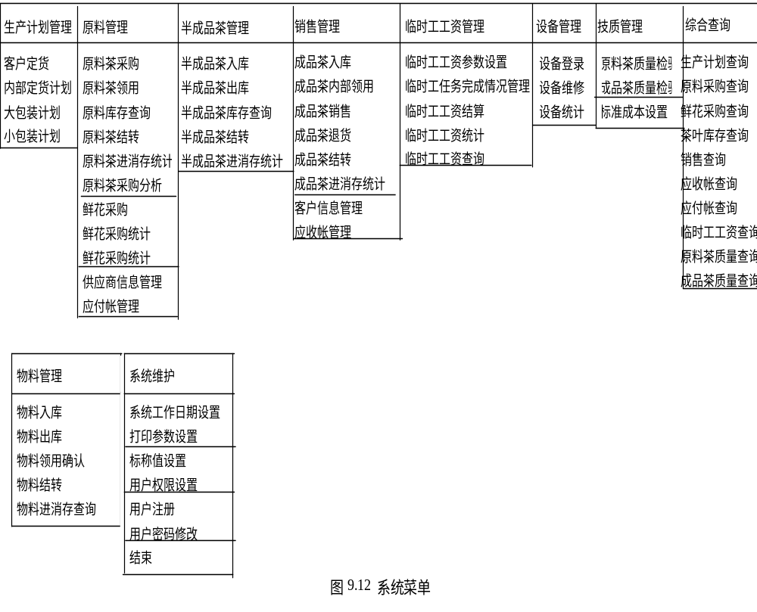
9.6 实例
系统的主菜单

Slide 35
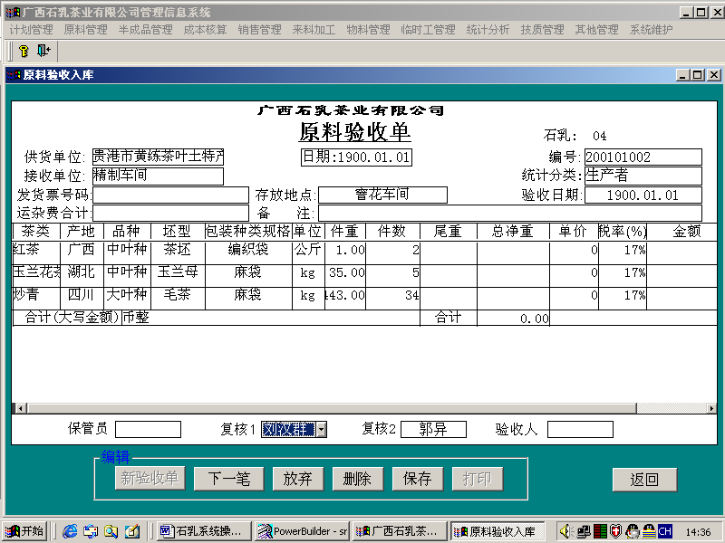
软件风格要求
  各类控件和对象的命名
  变量的命名：变量分为全局的(G)、共享的(S)和实例的(I)
  全局变量定义
  系统提示信息

